Slide 1
Редактирование БД технологией EF

Slide 2
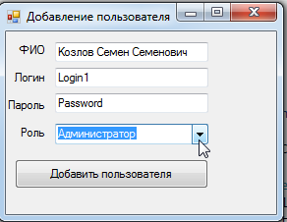
Добавление в БД
При добавлении нельзя задавать автоинкрементируемые поля
//Связь с БД через создание экземпляра класса ShoesEntities
using (Classes.ShoesEntities DB = new Classes.ShoesEntities())
{
//Создание объекта класса конструктором
Classes.User user = new Classes.User();
//Заполнение обязательных полей кроме автоинкрементируемых
user.RoleId = (int)comboBoxRole.SelectedValue;
user.UserFullName = textBoxFIO.Text;
//Добавление объекта к списку пользователей
DB.User.Add(user);
try
{
//Обновление БД
DB.SaveChanges();
MessageBox.Show("Пользователь успешно обновлен");
}
catch
{
MessageBox.Show("При добавлении данных возникла ошибка");
return;
}
}

Slide 3
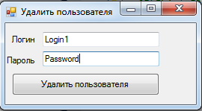
Удаление из БД
Сначала надо выполнить поиск удаляемой записи
using (Classes.ShoesEntities DB = new Classes.ShoesEntities())
{
//Поиск удаляемой записи по условию
Classes.User user = DB.User.Where(x => x.UserLogin == textBoxLogin.Text &&
x.UserPassword == textBoxPassword.Text).FirstOrDefault();
if(user == null) //Не найден
{ MessageBox.Show("такого пользователя нет");
return;
}
else //Найден
{ //Удаление из виртуальной таблицы
DB.User.Remove(user);
try
{
DB.SaveChanges(); //Фиксация изменений в БД
MessageBox.Show("Пользователь успешно удален");
}
catch
{
MessageBox.Show("При удалении данных возникла ошибка");
return;
}
}

Slide 4
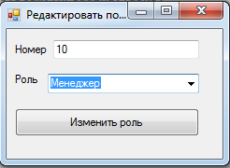
Редактирование БД
Сначала надо выполнить поиск редактируемой записи
using (Classes.ShoesEntities DB = new Classes.ShoesEntities())
{
//Поиск удаляемой записи по ключевому полю
Classes.User user = DB.User.Find(Convert.ToInt32(textBoxUserId.Text));
if (user == null)
{ MessageBox.Show("Такого пользователя нет");
return;
}
else
{ //Меняем значение полей
user.RoleId = (int)comboBoxRole.SelectedValue;
try
{
DB.SaveChanges(); //Фиксируем изменения в БД
MessageBox.Show("У пользователя успешно изменена роль");
}
catch
{
MessageBox.Show("Не удалось изменить роль пользователя");
return;
}
}
}

